Slide 1
Tromboembolismo Pulmonar
Tratamiento farmacológico actual
Julio Chertcoff
2014

Slide 2
Enfermedad Tromboembólica
Impacto
  3º Causa de mortalidad cardiovascular
  300,000-600,000 pacientes anuales en USA
    Mueren 60,000-100,000 por año.
  30% Mortalidad sin tratamiento
      Recurrencia primariamente
      La mayoría dentro de los primeros 30 días
  Con tratamiento la mortalidad se reduce al 2-10%
  Centers For Disease Control and Prevention; Data and Statistics: 2012
  JVIR 2008; 19:372-376

Slide 3
Estratificación de la enfermedad tromboembólica
TEP Masivo (5-10%):
  Hipotensión sostenida (PS < 90 mm.Hg por 15 minutos o requerimiento de inotrópicos)
  Ausencia de pulso
  Shock con hipoperfusión
TEP Submasivo (20-25%):
  Disfunción VD o necrosis miocárdica sin hipotensión
TEP de bajo riesgo (70%):
  Normotensión sin marcadores de mala evolución
Circulation 2011; 123: 1788-1830

Slide 4
Tratamiento TEP
Anticoagulación
~70
~20-25
~5
Circulation 2011; 123: 1788-1830
Dalen et al. Arch Intern Med 2002; 162:2521

Slide 5
Tratamiento TEP
Anticoagulacion
No Tromboliticos
Trombolíticos ???
Trombolíticos
~70
~20-25
~5
Circulation 2011; 123: 1788-1830
Dalen et al. Arch Intern Med 2002; 162:2521

Slide 6
Estratificación de la enfermedad tromboembólica
TEP Masivo (5-10%):
  Hipotensión sostenida (PS < 90 mm.Hg por 15 minutos o requerimiento de inotrópicos)
  Ausencia de pulso
  Shock con hipoperfusión
TEP Submasivo (20-25%):
  Disfunción VD o necrosis miocárdica sin hipotensión
TEP de bajo riesgo (70%):
  Normotensión sin marcadores de mala evolución
Circulation 2011; 123: 1788-1830

Slide 7
Terapia Anticoagulante
Heparina:
  detiene la formacion del coagulo
  dos estudios sobre su eficacia han sido prematuramente terminados por la mala evolucion del grupo no tratado
Nosotros estamos previniendo el proximo episodio que es el probablemente matara al paciente

Slide 8

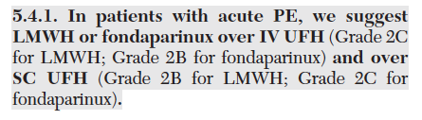
Novena ACCP Conferencia de Consenso(2012)
Anticoagulacion como TX inicial del TEP

Slide 9
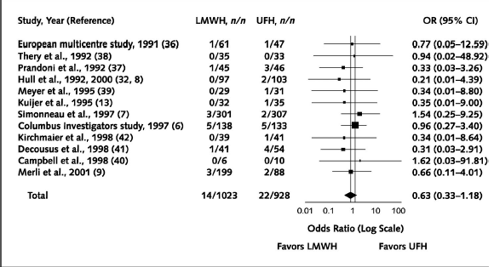
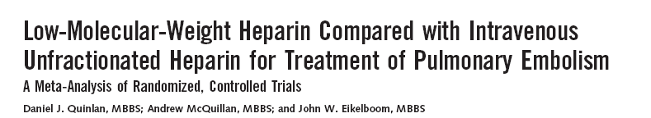
Heparina vs. HBPM
Ann. Intern. Med 2004;140:175-183

Slide 10
Aumento de la biodisponibilidad
Administración una o dos veces por día VSC
Generalmente no requiere monitoreo
Ideal para TX. Ambulatorio
Menor incidencia de TIH

Slide 11
Heparina NF vs. HBPM
Inestable
Procedimientos
Postrombolisis
I. Renal severa

Slide 12
Donde tratarlo?
Estudio Hestia
  581 pacientes, 297 criterios (-)
11 criterios
  Esta inestable hemodinámicamente ?
  Es necesaria la embolectomía o la trombolisis ?
  Hay sangrado activo o alto riesgo de sangrado?
  Es necesario O2 para mantener SAT > de 90%?
  Esta el paciente anticoagulado ?
  Hay dolor severo que requiera medicación ?
  Existen razones sociales ?
  Tiene clearence de creatinina< de 30 ml/m?
  Tiene el paciente insuficiencia hepática ?
  Esta embarazada ?
  Tiene antecedentes de HIT ?
2% embolia, 0,7% sangrado mayor Vs 1-3% Vesta
Zondag W. Et al J Thromb Haemost 2011:9,1500

Slide 13
PESI INDEX
AJRCCM 2005;172:1041-1046

Slide 14
Después de la heparina...
Es necesario una terapia prolongada o el riesgo de reembolia es muy alto
Antagonistas Vit. K droga de elección para el tratamiento prolongado
disminuye recurrencia a 6 meses del 50 al < 5%

Slide 15
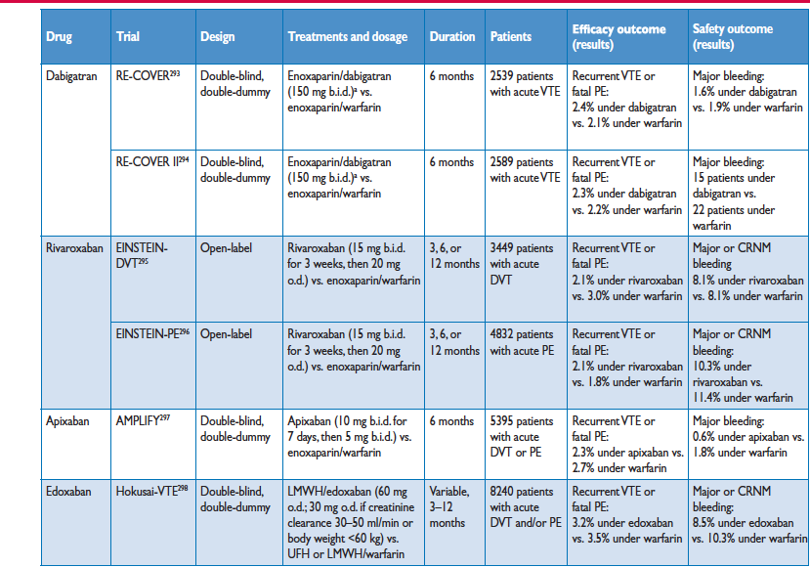
Nuevos anticoagulantes
2014 ESC Guidelines on diagnosis and manegement
of acute pulmonary embolism. EHJ August 29, 2014

Slide 16
No inferiores a los antagonistas Vit. K
Dosis fijas
Menos controles
Menos sangrado
Mas caros
No tienen antídotos
Interacción con otros fármacos
Falta experiencia en el “mundo real”
  (Cáncer, IR, IH, etc,)

Slide 17

Duración del tratamiento anticoagulante
3 meses
  1° evento con una causa transitoria o reversible quirurgica o no.
3 meses
  1° evento de TVP idiopatico evaluar continuacion
6 o + alto y bajo riesgo de sangrado : 3 meses a extendida
  1° evento con neoplasia o hasta su resolución
  anticuerpos anticardiolipina +
  Antitrombina III +
  Recurrencia idiopatico
  2° evento con trombofilia
  No esta determinada la conducta en pacientes con un primer evento y
    Factor V de Leyden-Homocistinuria-Deficit de proteína C o S
    Trombofilia y causa reversible
Kearon et al. Chest 2012;141 :419 S

Slide 18
Estratificación de la enfermedad tromboembólica
TEP Masivo (5-10%):
  Hipotensión sostenida (PS < 90 mm.Hg por 15 minutos o requerimiento de inotrópicos)
  Ausencia de pulso
  Shock con hipoperfusión
TEP Submasivo (20-25%):
  Disfunción VD o necrosis miocárdica sin hipotensión
TEP de bajo riesgo (70%):
  Normotensión sin marcadores de mala evolución
Circulation 2011; 123: 1788-1830

Slide 19
Mortalidad TEP
Muerte subita
100%
Estable < 5 %
DVD 16%
Shock 30%
Paro 65%
Paro Cardiaco
(PCR)
70%
Sintomas Moderados – Severos
DVD+Compromiso HD
Sintomas moderados
DVD
No Compromiso HD
Sintomas medianos
No DVD
No Compromiso HD
30%
Disfunsion VD
No Sintomas
10%
0.0%
Severidad
Tamaño Embolismo
Estado Cardiopulmonar
Wood KE Circulation 2002;121:877

Slide 20
Tromboembolismo Masivo
Terapia Trombolítica
  estreptokinasa, urokinasa, TPA
  Sistémica o local
Embolectomia
  Por cateter
  Cirugia
Filtros de VCI

Slide 21
Resistencia pulmonar total despues de terapia trombolitica en el tromboembolismo de pulmon
(datos de estudios controlados J-P Bassand)

Slide 22
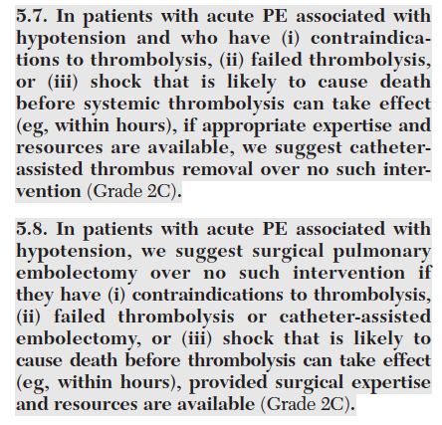
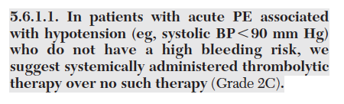
Octava ACCP Conferencia de Consenso(2012)
Tratamiento TEP Masivo
CATETER
CIRUGIA
  Chest. 2012; 141(Suppl 2): 423S

Slide 23
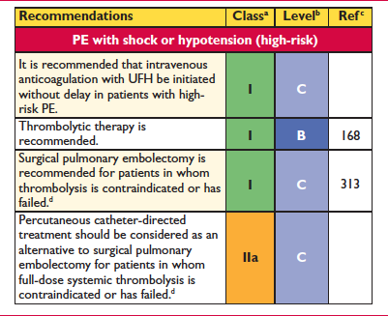
2014 ESC Guidelines on diagnosis and manegement
of acute pulmonary embolism. EHJ August 29, 2014

Slide 24
Contraindicaciones para tromboliticos en TEP
Sangrado Mayor en ultimos 6 meses
Enfermedad intracraneana o medular
Operacion o biopsia en los ultimos 10 dias
Sangre oculta positiva
Hematocrito <28% o plaquetas <100,000
PS >200 mm Hg o PD >110 mm Hg
Alteracion severa de la funcion hepatica
Embarazo
Endocarditis, pericarditis, o retinopatia hemorragica

Slide 25
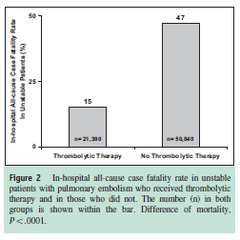
Impacto de la trombolisis sistémica sobre el TEP inestable* sobre la mortalidad
Stein P and Matta F. AJM 2012; 125:465-470
*Definido como Shock o ARM

Slide 26
Riesgo de la trombolisis
Lancet 1999; 353: 1386-1389
(ICOPER)

Slide 27
Trombolisis Local
Estudio Multicentrico: TEP masivo (34 p)
  Local vs. Sistémica TPA 100mg /2 hs.
  Ambas reducen coagulo, mejoran presión y saturación
  Sangrado menor en accesos venosos
  Sangrado mayor 4/34 (12%) cirugía reciente
  Verstraete M et al. Circulation 1988;77:353
“Local” es diferente a “ intratrombo” ?
  Tapson VF et al. Chest 1994;106:1558
  De Gregorio MA et al. Arch Bronconeumol 2001;37:58-64

Slide 28
Estratificación de la enfermedad tromboembólica
TEP Masivo (5-10%):
  Hipotensión sostenida (PS < 90 mm.Hg por 15 minutos o requerimiento de inotrópicos)
  Ausencia de pulso
  Shock con hipoperfusión
TEP Submasivo (20-25%):
  Disfunción VD o necrosis miocárdica sin hipotensión
TEP de bajo riesgo (70%):
  Normotensión sin marcadores de mala evolución
Circulation 2011; 123: 1788-1830

Slide 29
Mortalidad TEP
100%
Estable 8%
DVD 15%
Shock 30%
Paro 65%
Muerte súbita
70%
Paro Cardiaco
(PCR)
Síntomas Moderados – Severos
DVD sin hipotensión
30%
Disfunción VD
SHOCK
10%
0.0%
Severidad
Tamaño Embolismo
Estado Cardiopulmonar
Wood KE Circulation 2002;121:877

Slide 30
Embolismo Pulmonar Submasivo
Incluye:
Disfunción VD
  Dilatación VD en EcoC
    (dVD/dVI > 0.9)
  RV disfunción sistólica de VD en EcoC
  Dilatación del VD en TAC
    (dVD/dVI > 0.9)
  BNP elevado
  ECG
    Nuevo BCRD, elev. ST anteroseptal
Necrosis miocárdica
  Elevación Troponinas
Circulation 2011; 123: 1788-1830

Slide 31
No todas las embolias submasivas son iguales:
Distinta Mortalidad

Slide 32
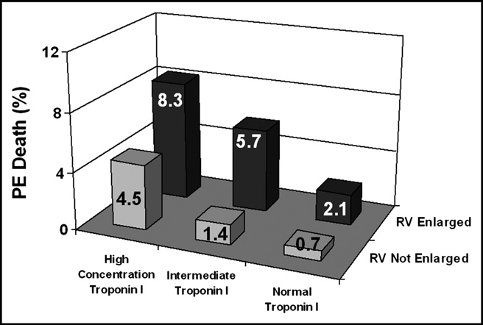
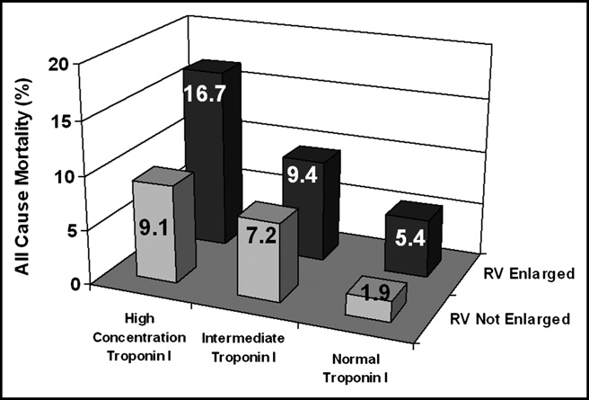
Disfunción de VD y elevación de Troponinas: Pronostico (n=1,273)
Stein et al. Am J Cardiol 2010; 106: 558-563

Slide 33
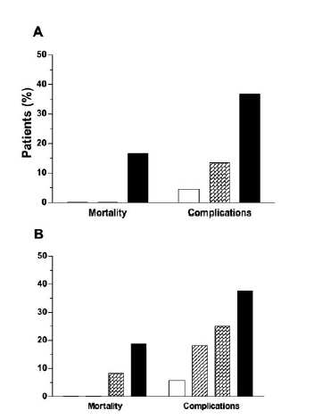
Biomarcadores y Ecocardiografía
ECO
NT-ProBNP
Troponinas
Binder L. et al. Circulation 2005;112:1573-1579

Slide 34
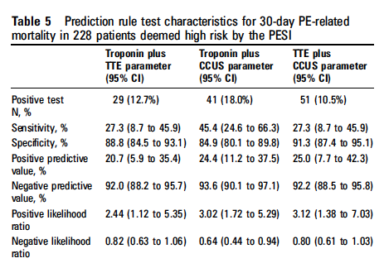
TEP submasivo:
Otras combinaciones
Mortalidad 30 dias
ECHO+ DVT+ | 19.6%
Trop+ DVT+ | 17.1%
Trop+ ECHO+ | 15.2%
Jimenez D et al. Thorax. 2011; 66:75-81

Slide 35
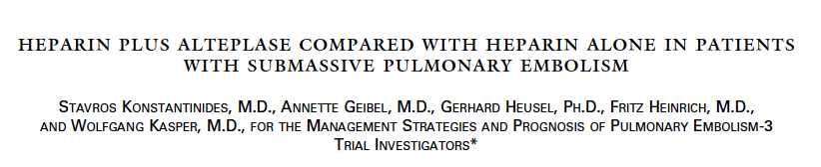
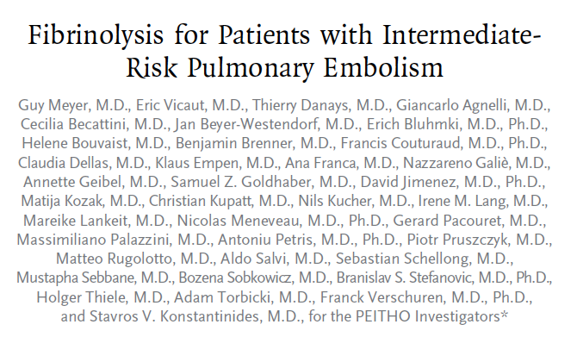

Slide 36
TEP Submasivo (Disfunción VD y/o HP sin CHD)
n=256
HNF 5000 bolo + cont. infusión 1000 U/hr
aPTT 2-2.5 X basal
(n=138)
HNF mas tPA 10 mg IV bolo mas 90 mg IV 2 hrs (n=118)
ENDPOINTS:
Primario:
Mortalidad intrahospitalaria o deterioro clínico que requiere escalamiento de
la terapia
Secundario:
Recurrencia TEP, sangrado mayor o ACV
Escalamiento:
Infusion de catecolaminas, trombolisis secundaria, Intubacion Endotraqueal, PCR, Embolectomia de emergencia.
Konstantinides et al NEJM 2002;347:1143

Slide 37
tPA vs HNF para TEP Submasivo
Endpoint | tPA/UFH (n=118) | UFH (n=138) | ARR | NNT | P-value
Muerte o deterioro clinico | 11% | 24.6% | 13.6% | 8 | .006
Muerte | 3.4% | 2.2% |  |  | NS
Deterioro clinico | 10.2% | 24.6% | 14.4% | 7 | .004
Catecolaminas | 2.5% | 5.8%
Lisis secundaria | 7.6% | 23.2% | 15.6% | 7 | .001
Intubacion | 2.5% | 2.2%
PCR | 0.0% | .7%
Embolectomia | 0.0% | .7%
Recurrencia TEP | 3.4% | 2.9% |  |  | NS
Sangrado Mayor | 0.8% | 3.6% |  |  | NS
ACV Isquemico | 0.0 | .7 |  |  | NS
Konstantinides et al NEJM 2002;347:1143

Slide 38
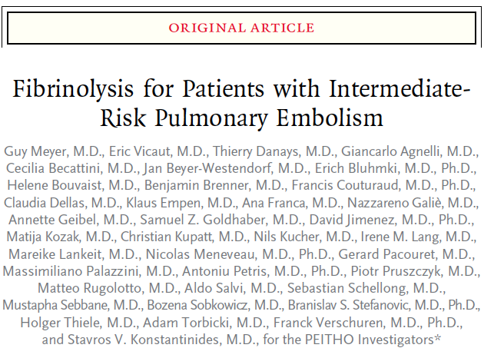
PEITHO
TEP sin hipotension con disfuncion de VD en EcoC / TAC y troponinas positivas
Tenecteplase/heparina(506 pts) vs placebo/heparina (499 pts)

Slide 39
PEITHO
TEP sin hipotension con disfuncion de VD en EcoC / TAC y troponinas positivas
Tenecteplase/heparina(506 pts) vs placebo/heparina (499 pts)

Slide 40
PEITHO
Mortalidad combinada con colapso hemodinamico a los 7 dias de la randomizacion
  Tenecteplase/UFH 2.6%
  Placebo/UFH 5.6%
  (No diferencia en mortalidad sola si en colapso.
  No diferencia en mortalidad a 30 dias)

Slide 41
PEITHO
Sangrado extracraneal (P:0,001)
  Tenecteplase/UFH 6.3%
  Placebo/UFH 1.5%
ACV (predom. Hemorragico)(P:0,003)
  Tenecteplase/UFH 2.4%
  Placebo/UFH 0.2%

Slide 42
TEP Submasivo y trombolisis sistémica
No mejoría de la mortalidad
Disminución de la falla VD
Incremento del riesgo de sangrado
Dosis bajas – Lisis por catéter

Slide 43
tPA en TEP submasivo “Dosis moderada tPA
Moderate Pulmonary Embolism Treated with Thrombolysis-Protocolo ”MOPETT”
TEP moderado: basados carga trombotica, defectos de perfusión, síntomas y signos, no disfunción VD, no troponinas
tPA/heparina(61 pt) vs heparina sola (60 pt)
“MOPETT” AJC. 2013; 111: 273-277

Slide 44
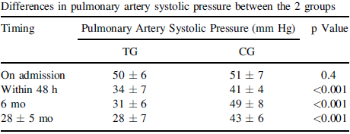
Protocolo ”MOPETT” Trial
Disminucion de PSAP en EcoC
“MOPETT” AJC. 2013; 111: 273-277

Slide 45
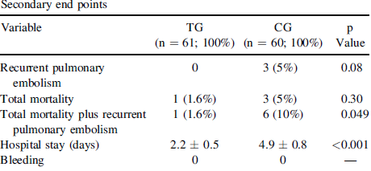
Protocolo ”MOPETT”
“MOPETT” AJC. 2013; 111: 273-277

Slide 46
Tecnicas por cateter: Terapia“Farmacomecanica”
Mechanical Fragmentation
Hydrodynamic (AngioJet®)
Ultrasound-Accelerated Fibrinolysis (EKOS®)
Suction Embolectomy (AngioVac®)

Slide 47
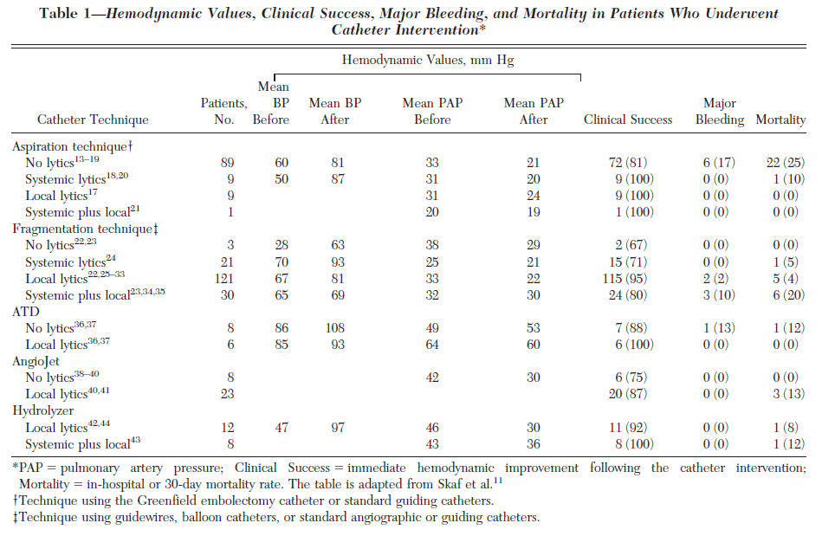
DISPOSITIVOS

Slide 48
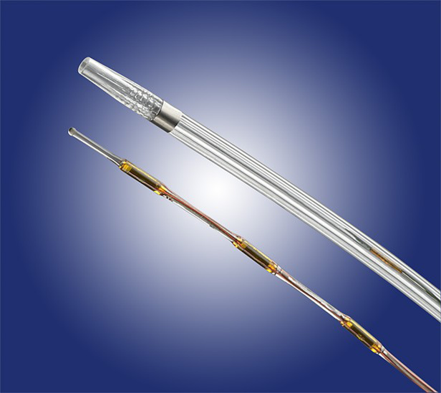
EKOS® DRUG DELIVERY CATHETER
ULTRASOUND
TRANSDUCERS

Slide 49
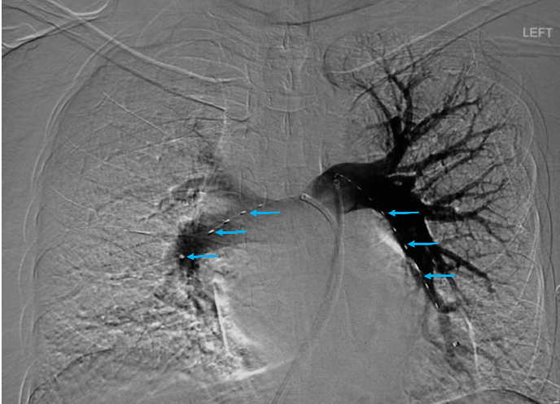

Slide 50
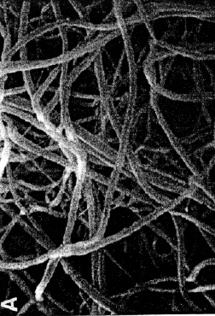
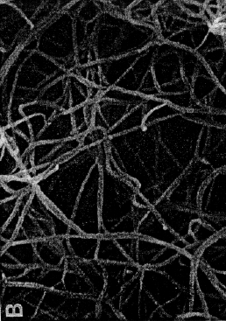
Ultrasound Accelerated Thrombolysis
Fibrin without Ultrasound
Fibrin With Ultrasound
The premise: Low-power ultrasound energy loosens fibrin strands, increases thrombus surface area, enhances lytic penetration, speeding thrombolysis, and facilitates reduction in fibrinolytic drug dose.

Slide 51
Ultrasound Accelerated Thrombolysis of Pulmonary Embolism (ULTIMA)
59-pacientes
Ultrasound accelerated thrombolysis (EKOS) y HNF versus HNF sola
Dosis de tPA<20 mg (10mg por arteria)
Circulation. 2014;129:479-486

Slide 52
Ultrasound Accelerated Thrombolysis of Pulmonary Embolism (ULTIMA)
EKOS reduce agrandamiento VD en 23% vs o solo 3% en el grupo de UFH a las 24 hs.
Ningún sangrado severo
Mínimo o no efecto lítico sistémico ???
EKOS mayor reducción de la disfunción VD a los 90 días.
Mortalidad ??

Slide 53
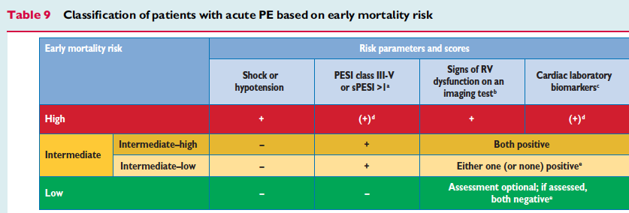
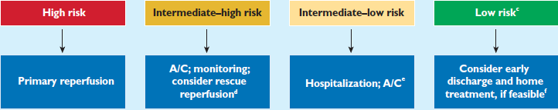
?
2014 ESC Guidelines on diagnosis and manegement
of acute pulmonary embolism. EHJ August 29, 2014

Slide 54
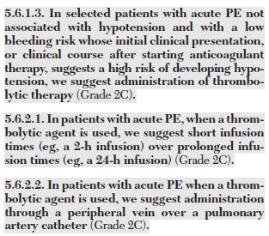
Octava ACCP Conferencia de Consenso(2012)
Tratamiento TEP Submasivo

Slide 55
Octava ACCP Conferencia de Consenso(2012)
Tratamiento TEP Submasivo

Slide 56
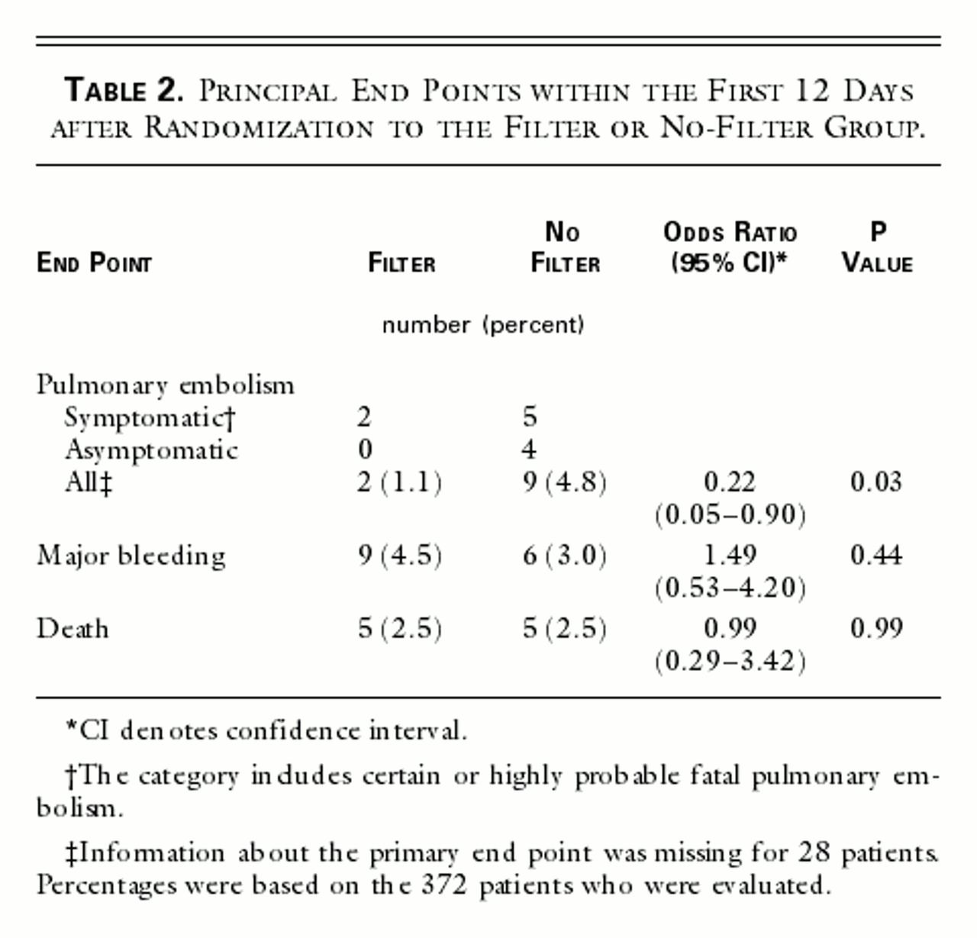
Filtros de VCI
Reduce la recurrencia
Decousus H et al. N Engl J Med 1998;338:409-416

Slide 57
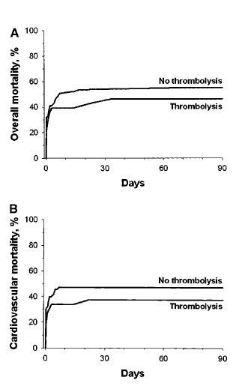
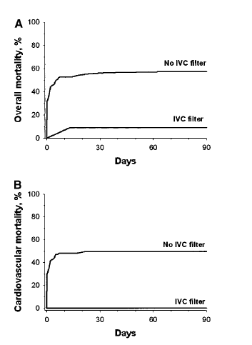
Trombolíticos vs. Filtros
Kucher N et al. Circulation 2006 ; 113:577-82

Slide 58
Impacto sobre mortalidad
AJM. 2012; 125:478-484

Slide 59
Resumen Filtros VCI
Filtros de VCI:
  Reducen recurrencia
    Ocurre en primeros 30 días
  Reducen mortalidad en el TEP masivo ??
Pacientes con TEP submasivo y pobre reserva cardiopulmonar podrían beneficiarse con un filtro temporario
  Filtros definitivos se asocian con incremento de TVP
*Circ. 2005;112: 416-422

Slide 60
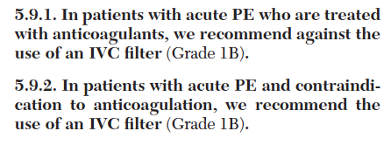
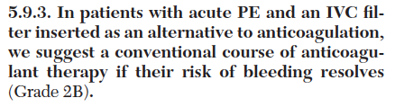
Recomendacion ACCP 2012

Slide 61
Recomendación AHA 2011
“Colocación de filtro de VCI a pacientes con TEP agudo y pobre reserva cardiopulmonar (Clase IIB nivel C)”
“No debe usarse rutinariamente un filtro de VCI como adyuvante de la anticoagulación o fibrinólisis en el tratamiento del TEP (Clase III nivel C)”
Circulation 2011; 123: 1788-1830

Slide 62
MUCHAS GRACIAS

